Slide 1
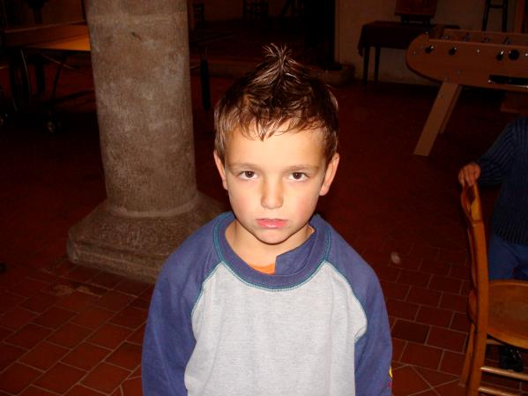
En France, en 2009,
11 930 avortement chez les 15-17 ans !
soit + de 33 par jour, 365 jours/an !
En France, en 2012,
environ 100 suicides chez les 5-12 ans !
environ 500 suicides chez les 15-24 ans !
En France, en 2014,
environ 25% des jeunes de moins de 15 ans ont fait une tentative de suicide.
Et la drogue, l’alcool ???
Et les violences commises
par des enfants ???
Et … les blessures de l’âme ???

Slide 2
Dans notre Patro de Bourg-en-Bresse,
sur 50 enfants :
33 % des garçons vivent des situations familiales difficiles (familles recomposées, divorce, …).
20% des familles sont monoparentales. Les mamans élèvent seules leurs enfants.
10% des familles vivent pauvrement (salaire inférieur au SMIC = 1 480,27 euros).
4 garçons sont orphelins de père.

Slide 3
Avec la pauvreté matérielle,
l’une des souffrances fondamentales,
bien que moins apparente,
reste la solitude des enfants,
conséquence de la décomposition des familles.
Il est temps de ramasser les cœurs
que la société a laissés en morceaux :
ceux des enfants
sont en miettes...

Slide 4
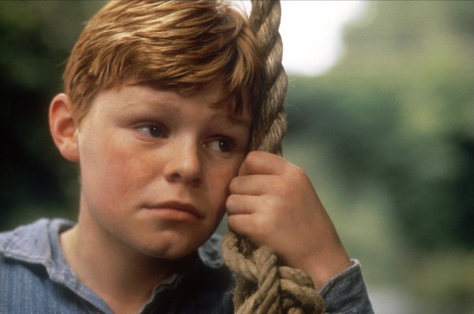
Un enfant dont le père est alcoolique, violent, … Peut-il comprendre que Dieu est Père ?
Un enfant dont les parents se déchirent, qui est balloté entre mère et belle mère, beau père et grand parents au gré des humeurs de ses parents, rejeté de partout…
Peut-on lui parler de l’amour de Dieu ?
Un enfant battu, humilié, dont le coeur est détruit...
Comment lui dire que Dieu est Amour ?

Slide 5
La MISSION,
une urgence absolue!
« MALHEUR À MOI
SI JE N’ANNONCE PAS
L’ÉVANGILE ! »

Slide 6
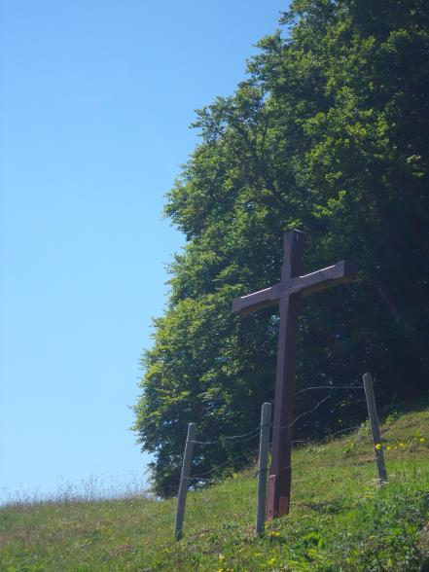
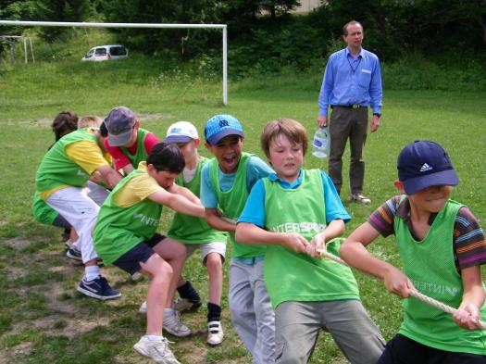
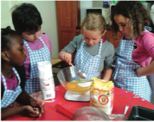
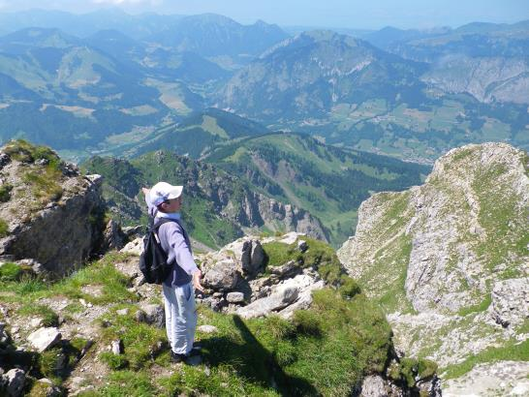
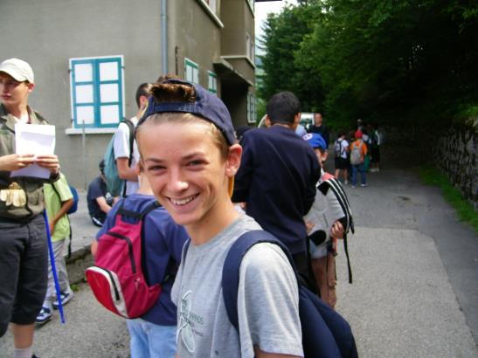
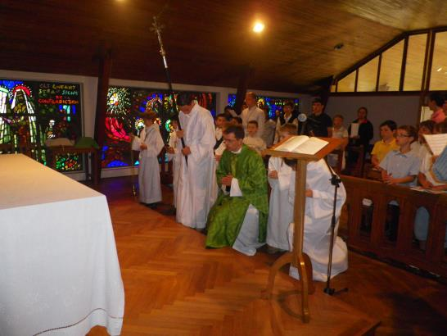
LES PATRONAGES

Slide 7
L’évangélisation :
But du Patronage
annoncer Jésus-Christ
« Il est certain qu'un patronage paroissial dans lequel on ne ferait que des jeux, dans lequel on ne ferait que consommer des boissons, serait absolument superflu. »
Benoît XVI, Rome, le 26 février 2009

Slide 8
Les moyens naturels
Les moyens
Les moyens surnaturels

Slide 9
Les moyens naturels
Ils sont essentiels
Ils contribuent à développer, chacun à sa juste place :
le corps, serviteur indispensable qu’il faut maitriser,
l’intelligence pour connaître
ce qui est bien, bon, vrai,
la volonté pour vouloir
ce que l’intelligence propose
comme bien, bon, vrai.

Slide 10
LE JEU
Le jeu, un moyen d’attrait
Le jeu assure l’équilibre de la personne
Le jeu révèle la personne dans sa vérité
Le jeu éduque la personne
Le jeu forme l’humilité

Slide 11
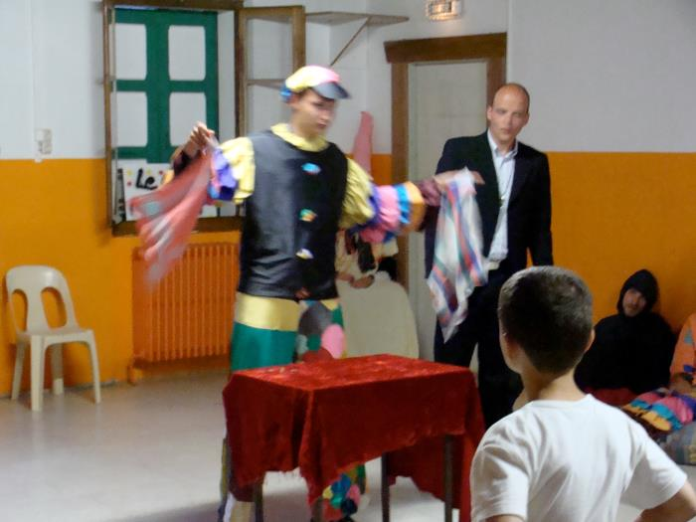
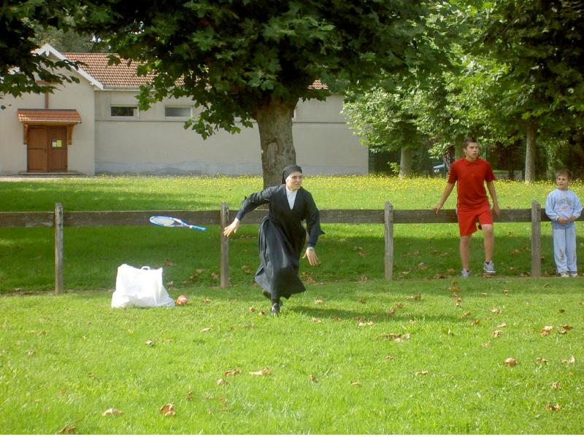
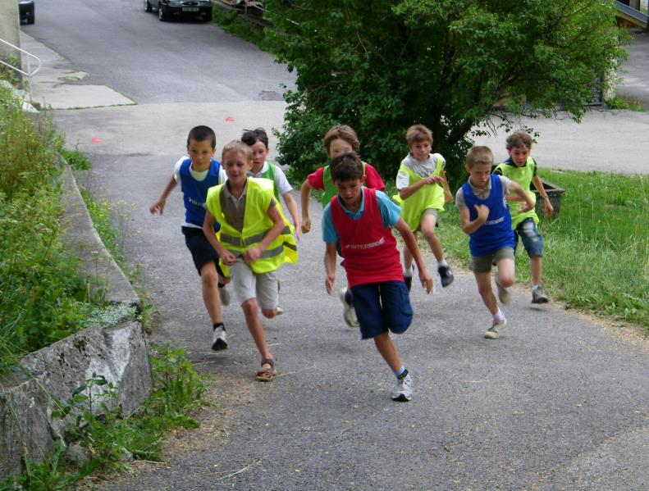
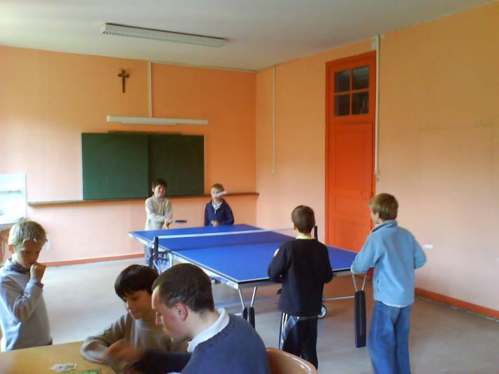

Slide 12
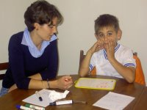
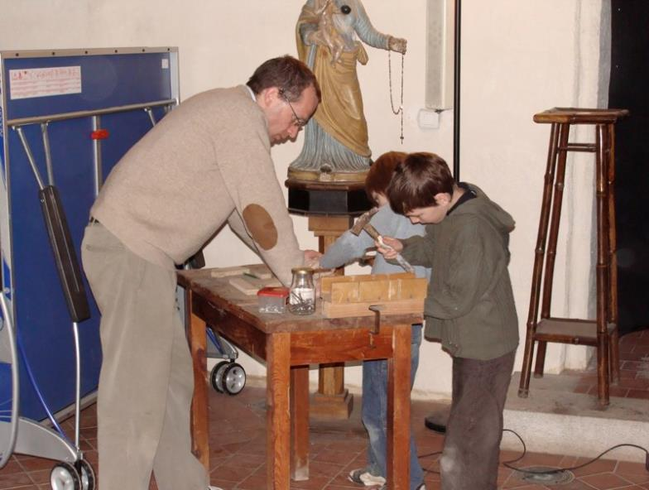
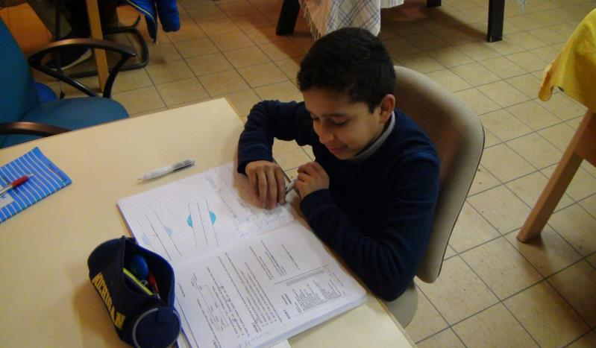
autres moyens naturels :
Le soutien scolaire ;
Des ateliers de travaux manuels ;
Des mini camps ou des colonies ;

Slide 13
Les moyens surnaturels
La prière
F La prière personnelle
F La prière communautaire
F La formation
F L’accompagnement spirituel
L’eucharistie
La confession

Slide 14
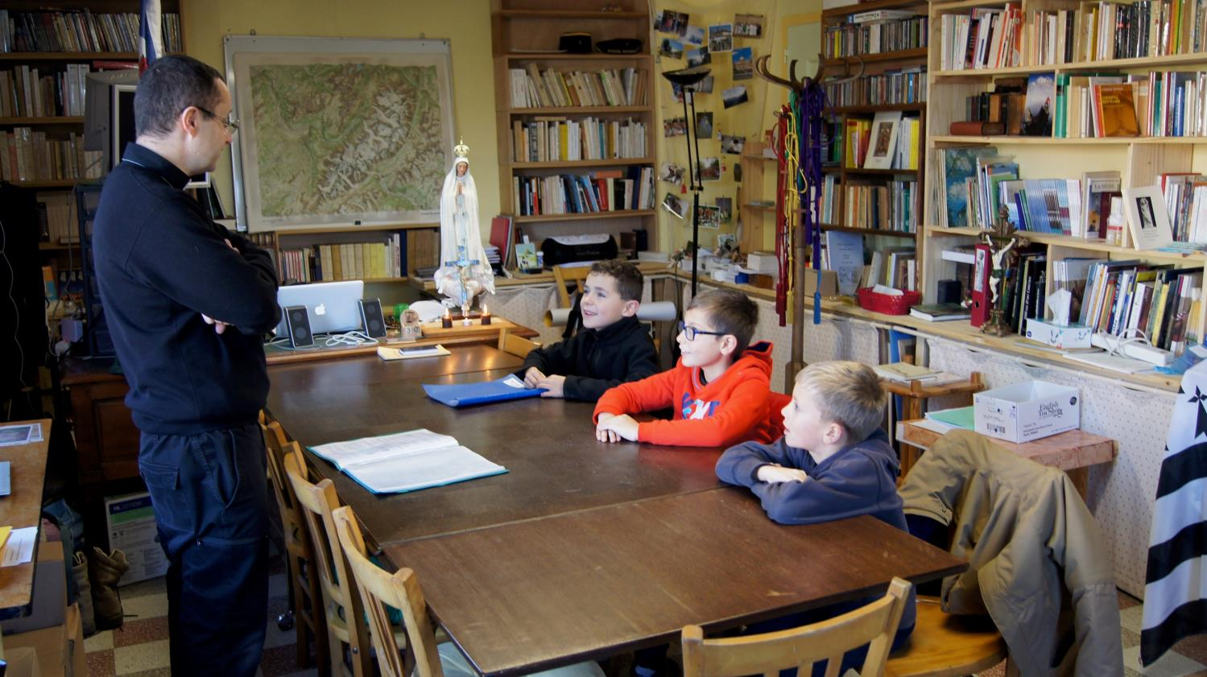

Slide 15
L’équipe éducatrice
Un directeur ;
Un aumônier ;
Des animateurs ;
Des bénévoles.

Slide 16
Le directeur
F Un éducateur
F Un grand frère
F Un meneur d’hommes
F éveilleur de conscience
appelé à conduire les âmes au ministère sacerdotal

Slide 17
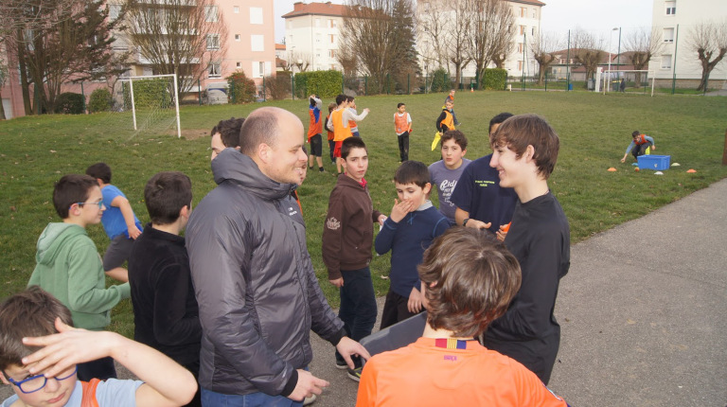
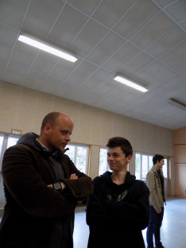
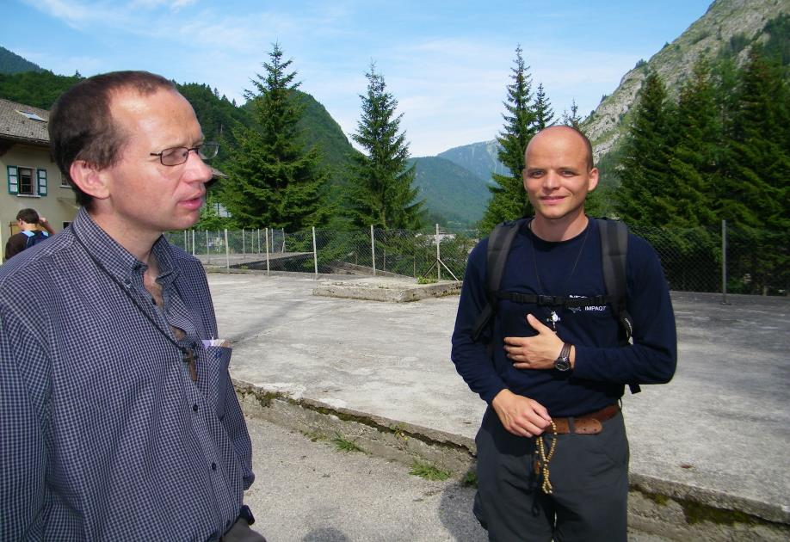

Slide 18
L’aumônier
F Formateur des consciences ;
F Dispensateur des sacrements ;
F Guide de vie spirituelle.
Il porte
à son achèvement surnaturel
l’œuvre d’éducation du directeur.

Slide 19
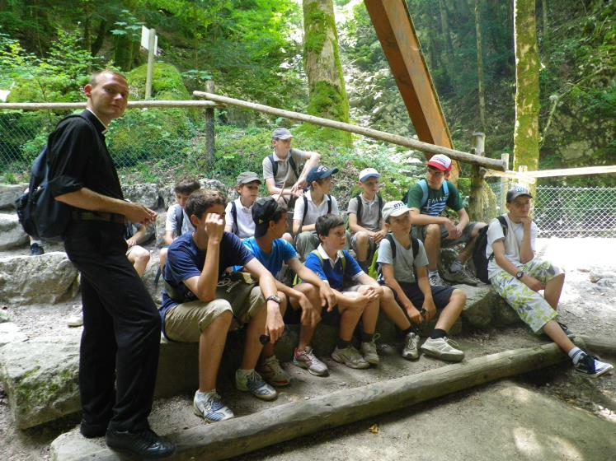
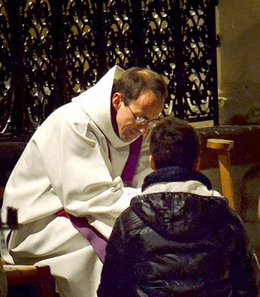
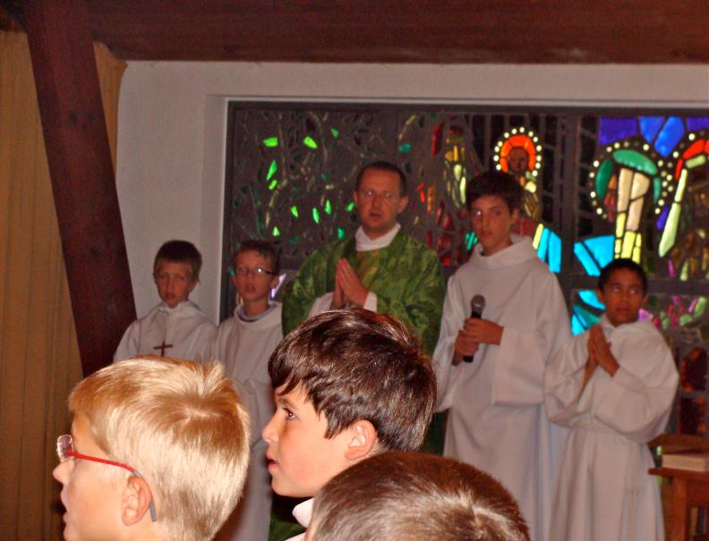
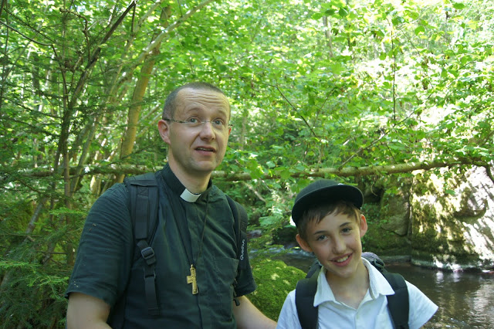

Slide 20
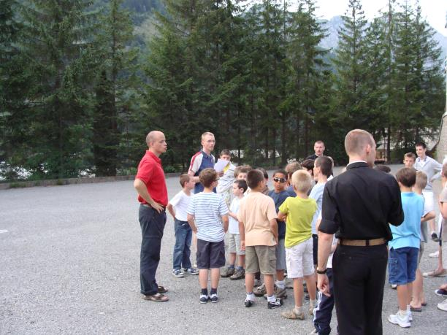
La collaboration directeur et aumônier
Ensemble
Dans un dialogue constant,
Ils portent l’éducation humaine intégrale:
Corps, coeur, esprit, âme.

Slide 21
Les bénévoles
Sous la responsabilité du directeur, ils constituent les témoins de l’amour par le don d’eux-mêmes.

Slide 22
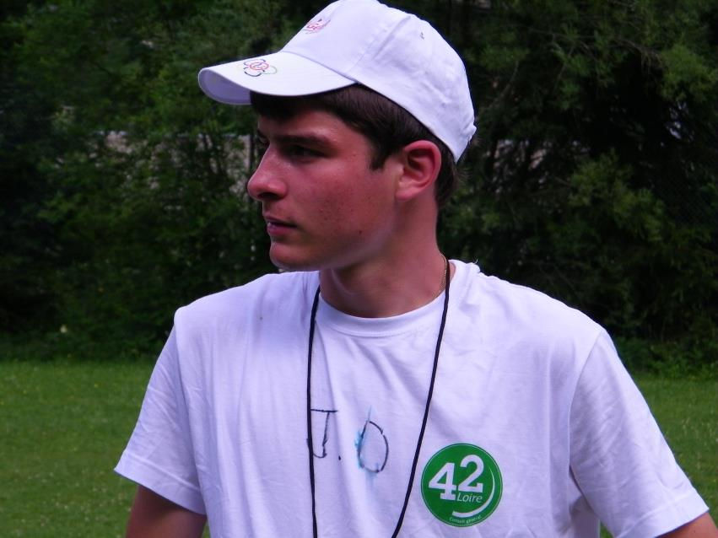
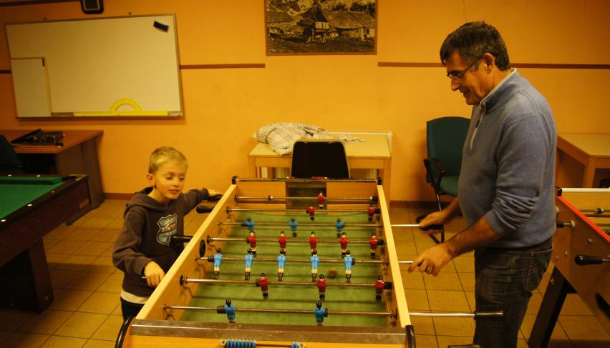

Slide 23
Quelques conditions pour la fécondité missionnaire
F Inscription
Nécessité
Conditions pour l’inscription
La régularité
F Le choix des activités
F La responsabilisation
F La présence du prêtre

Slide 24
Aspects administratifs du Patronage
F « accueil de loisirs »
Déclaration en Préfecture
F L’activité paroissiale
Sans déclaration en Préfecture
Dans tous les cas:
assurance responsabilité civile

Slide 25
Fruits d’un patronage
Guérisons affectives,
psychologiques
« René », 9 ans, n’a pas vu son père depuis l’âge de 4 ans. Il a un demi-frère de 15 ans. Sa mère vit seule et travaille de nuit à l’hôpital. D’un tempérament angoissé et hésitant, René a dû être confié à un psychothérapeute. Aujourd’hui, après 7 mois de patronage, il est dans le groupe des chefs d’équipes pour les jeux, et retrouve confiance en lui-même. Il prépare sa première communion avec le Père.

Slide 26
Fruits d’un patronage
conversions
Nombreux sont les retours à Dieu,
Des vies sacramentelles redevenues régulières,
des confessions de plusieurs années,
des situations matrimoniales régularisées,
…

Slide 27
Fruits d’un patronage
vocations
religieuses et sacerdotales
Entre 1980 et 1999 , soit en 20 ans, dans une congrégation qui tient des patronages,
alors que les vocations diminuaient un peu partout,
15 vocations religieuses sur 25 sortaient des patronages.

Slide 28
Le Patronage, une réponse au défi de l’évangélisation aujourd’hui.

Slide 29
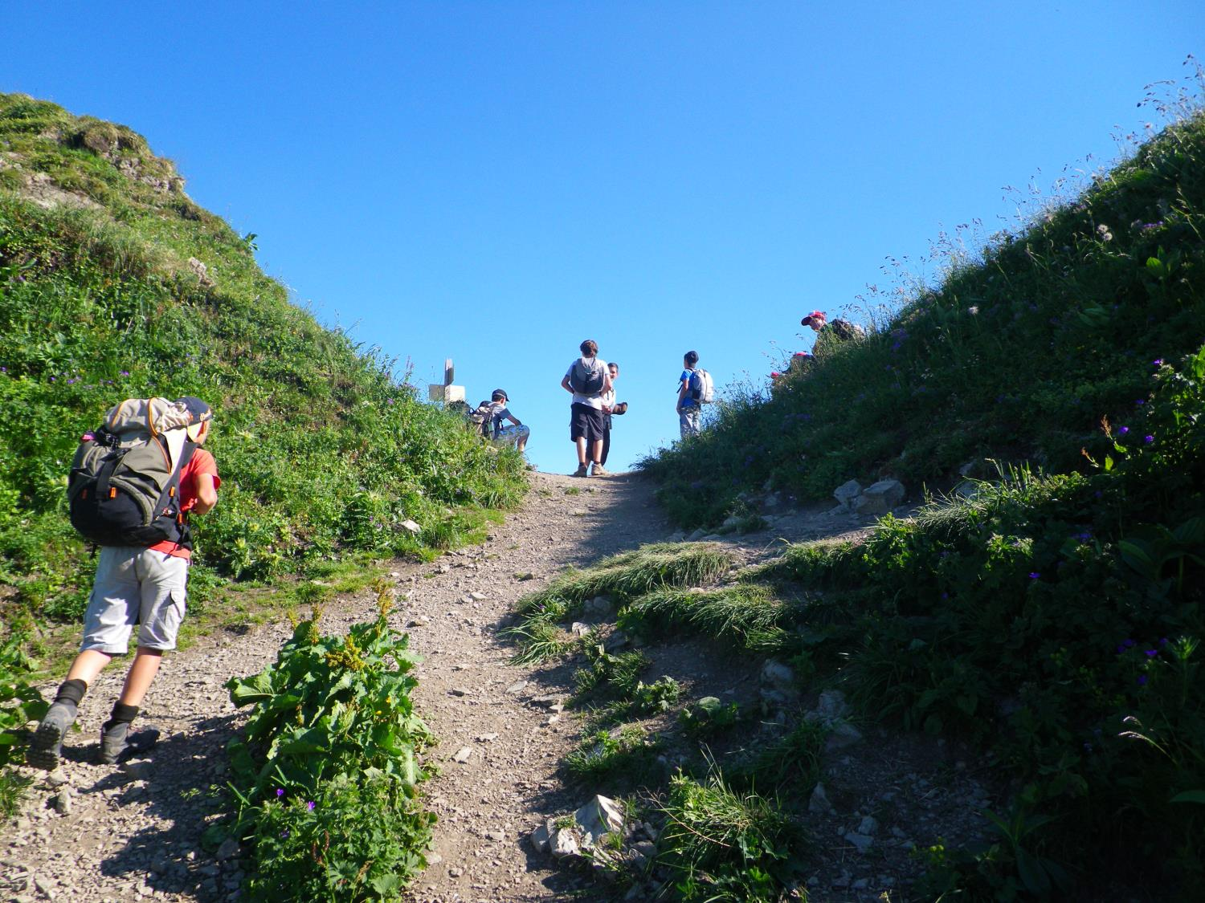
Monte plus haut !

Slide 30
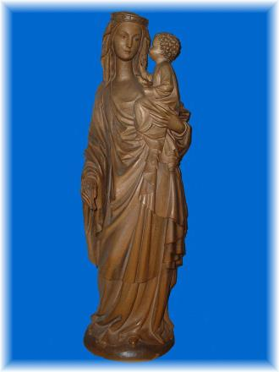
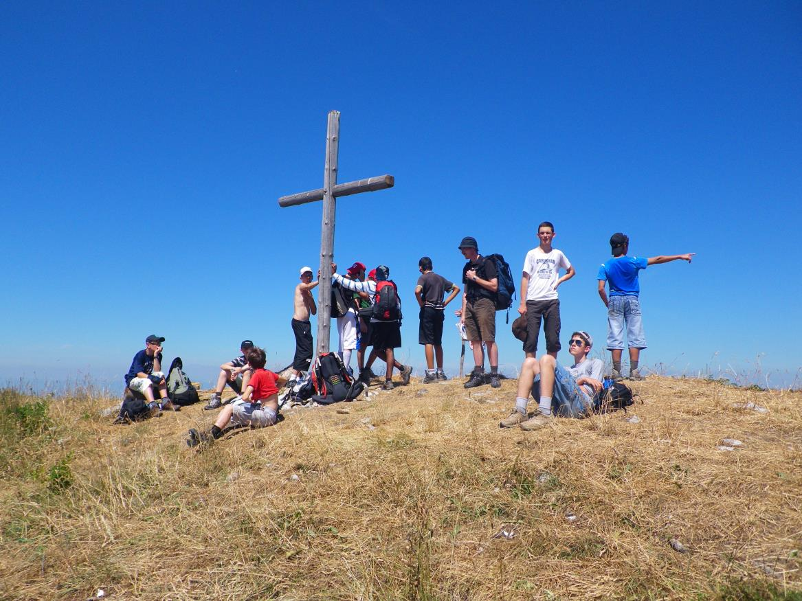
Bonne mission ! ! !

